Slide 1
2차 부채널 분석 기법

Slide 2
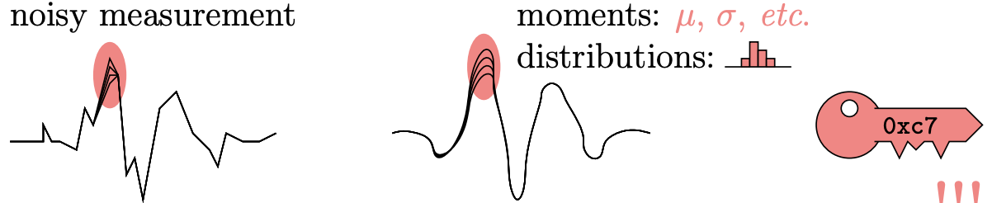
부채널 대응책
외적
노이즈 추가
지연 추가
내적
전력 감추기
마스킹

Slide 3
마스킹
목표
유출되는 값과 중간 값이 관계 없도록
방법
무작위 값 사용
취약점
고차 공격

Slide 4
1차 마스킹
P0 = Z ⊥ M , P1 = M
민감한 값 Z 를 두개의 값으로 분할
P0은 마스킹 된 변수 ⊥ 반전 가능한 연산
부울 마스킹
P0 = Z ⊕ M , P1 = M

Slide 5
2차 CPA
첫번째 누출과 두번째 누출의 결합
소프트웨어에서는 두 포인트은 순차적으로 실행됨
t0과 t1의 두 가지 다른 시간에 누출.
L (t0) 첫 번째 누출
L (t1) 두 번째 누출

Slide 6
2차 CPA
t0과 t1을 모르고 2O-CPA를 수행하는 방법?
전수조사
가능한 모든 두 포인트에 공격 시도
O(n ^ 2 ) CPA
좋은 포인트 찾기
전처리

Slide 7
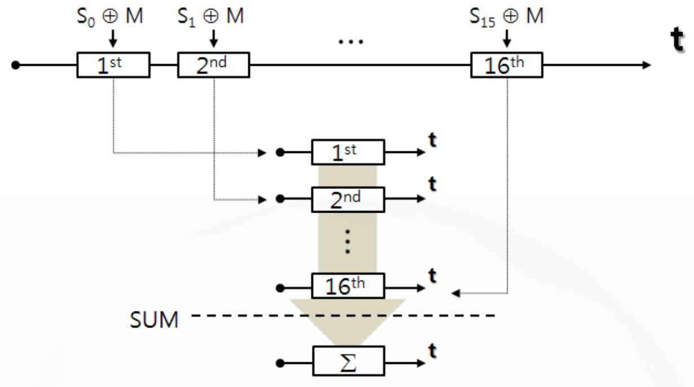
Windowing 기법

Slide 8
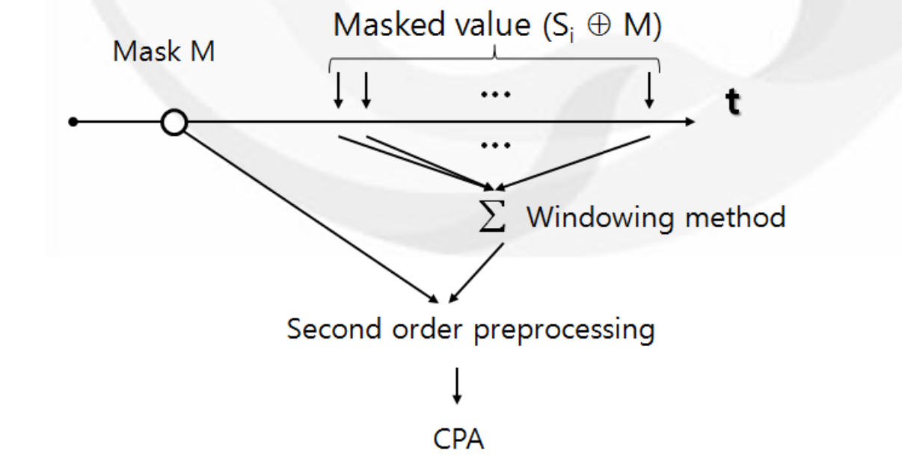
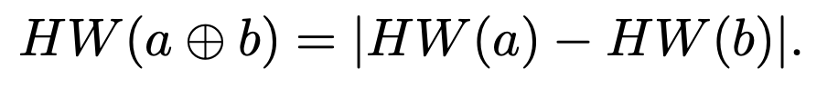
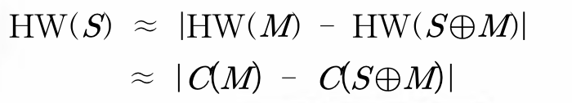
Windowing 기법 + SOCPA

Slide 9
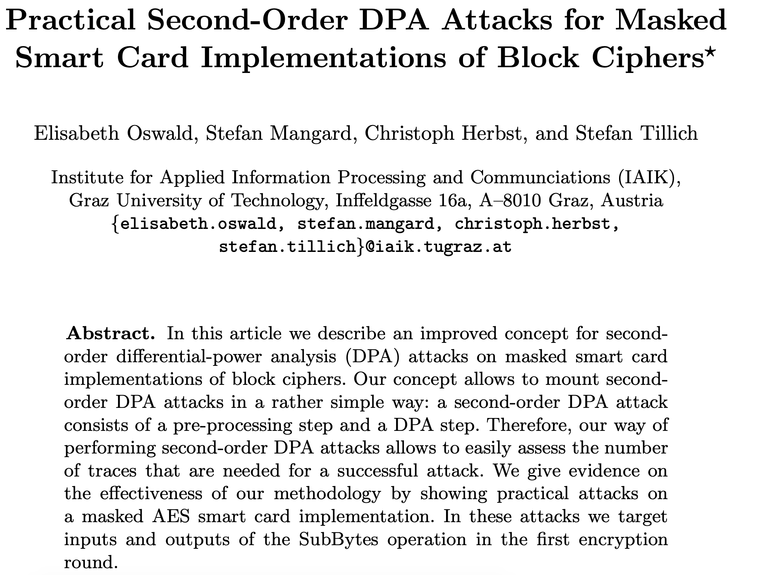
두 지점의 Sbox 출력 공격
두가지 2차 cpa 공격 제안

Slide 10

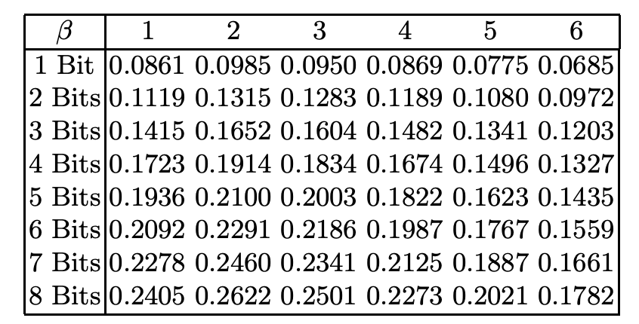

하나의 마스크 사용

Slide 11


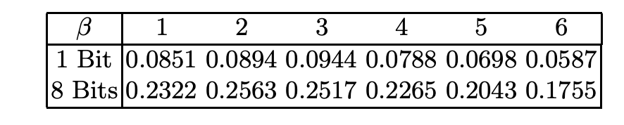


두개의 마스크 사용

Slide 12
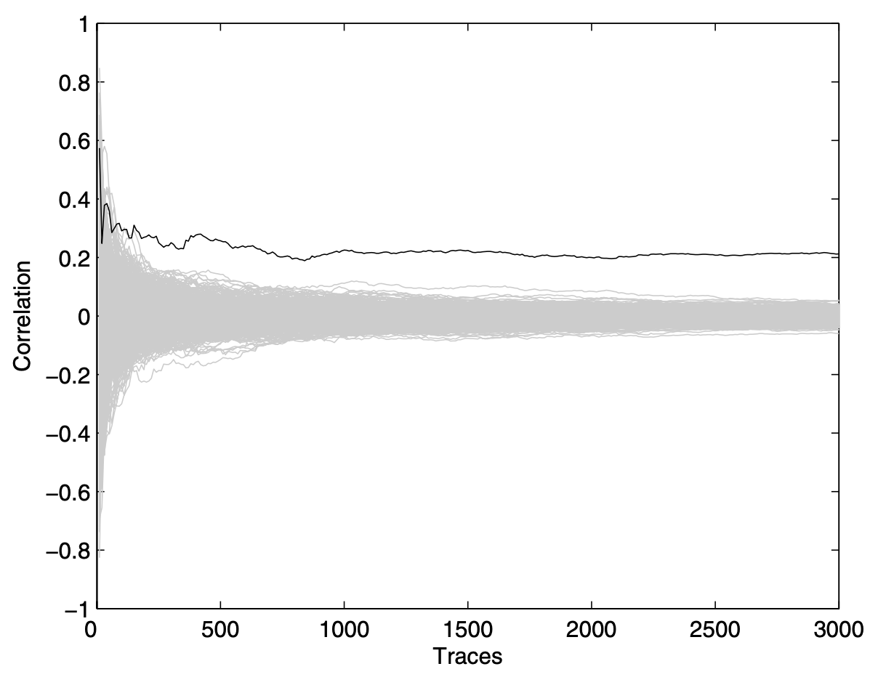
결과

